Slide 1
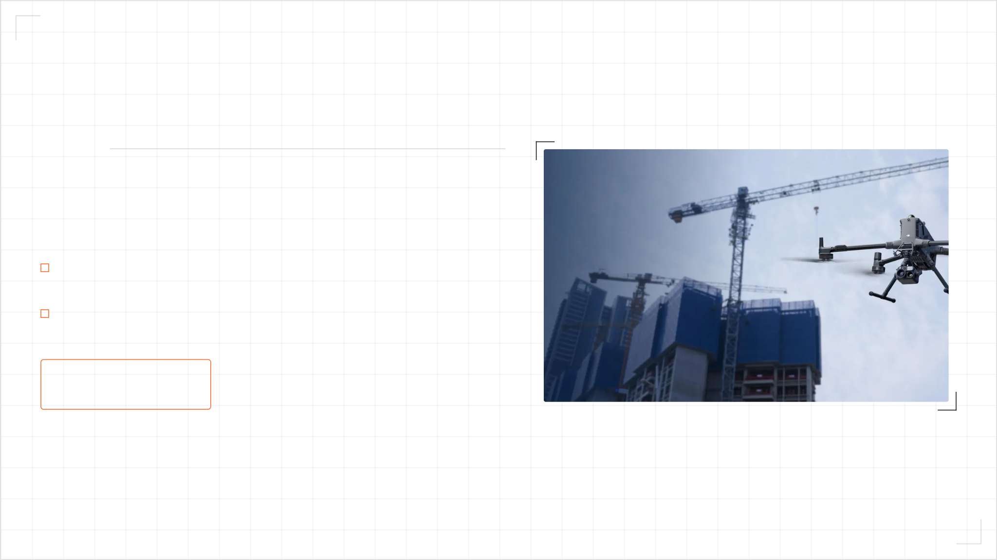
01 / ТИТУЛ
SITE SCAN: ACTIVE
MODEL: DAILY
MODE: AUTO
Автономный мониторинг строительной площадки
Единая аналитическая платформа: БПЛА, робототехника, BIM и AI.
Технический сценарий работы комплекса — от облёта до отчёта о готовности.
Контроль «план / факт»
по цифровой модели
01 / 10

Slide 2
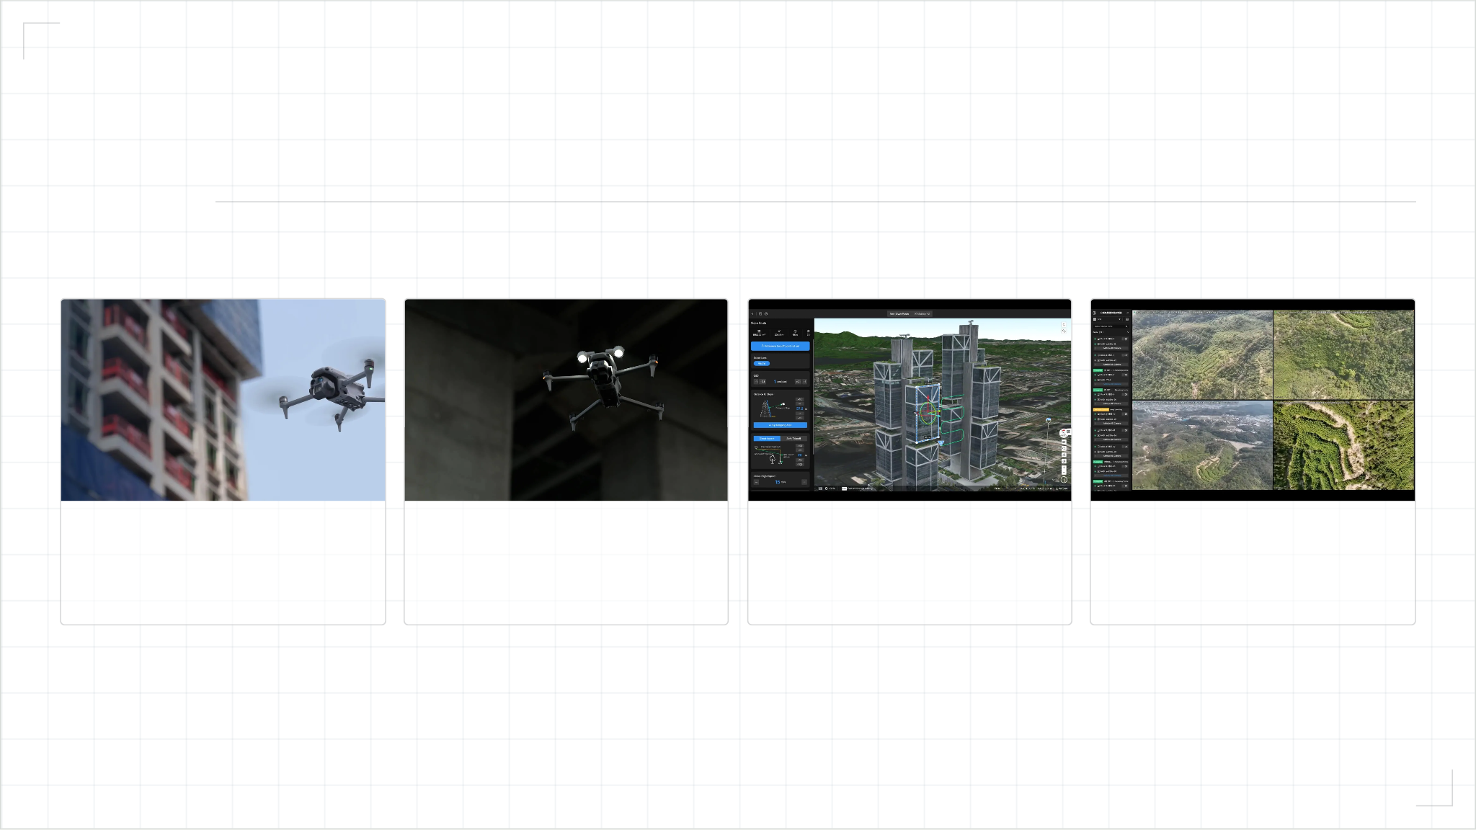
02 / АРХИТЕКТУРА
Архитектура автономного контроля объекта
ШАГ 1
ШАГ 2
ШАГ 3
ШАГ 4
Сбор макро-данных
Микро-инспекция
Цифровой двойник
ИИ-аналитика
Облёт БПЛА по заранее сформированным маршрутам.
Сканирование закрытых зон и внутренних помещений.
Интеграция полученных данных с BIM и CAD.
Распознавание объектов и формирование отчётов.
02 / 10

Slide 3
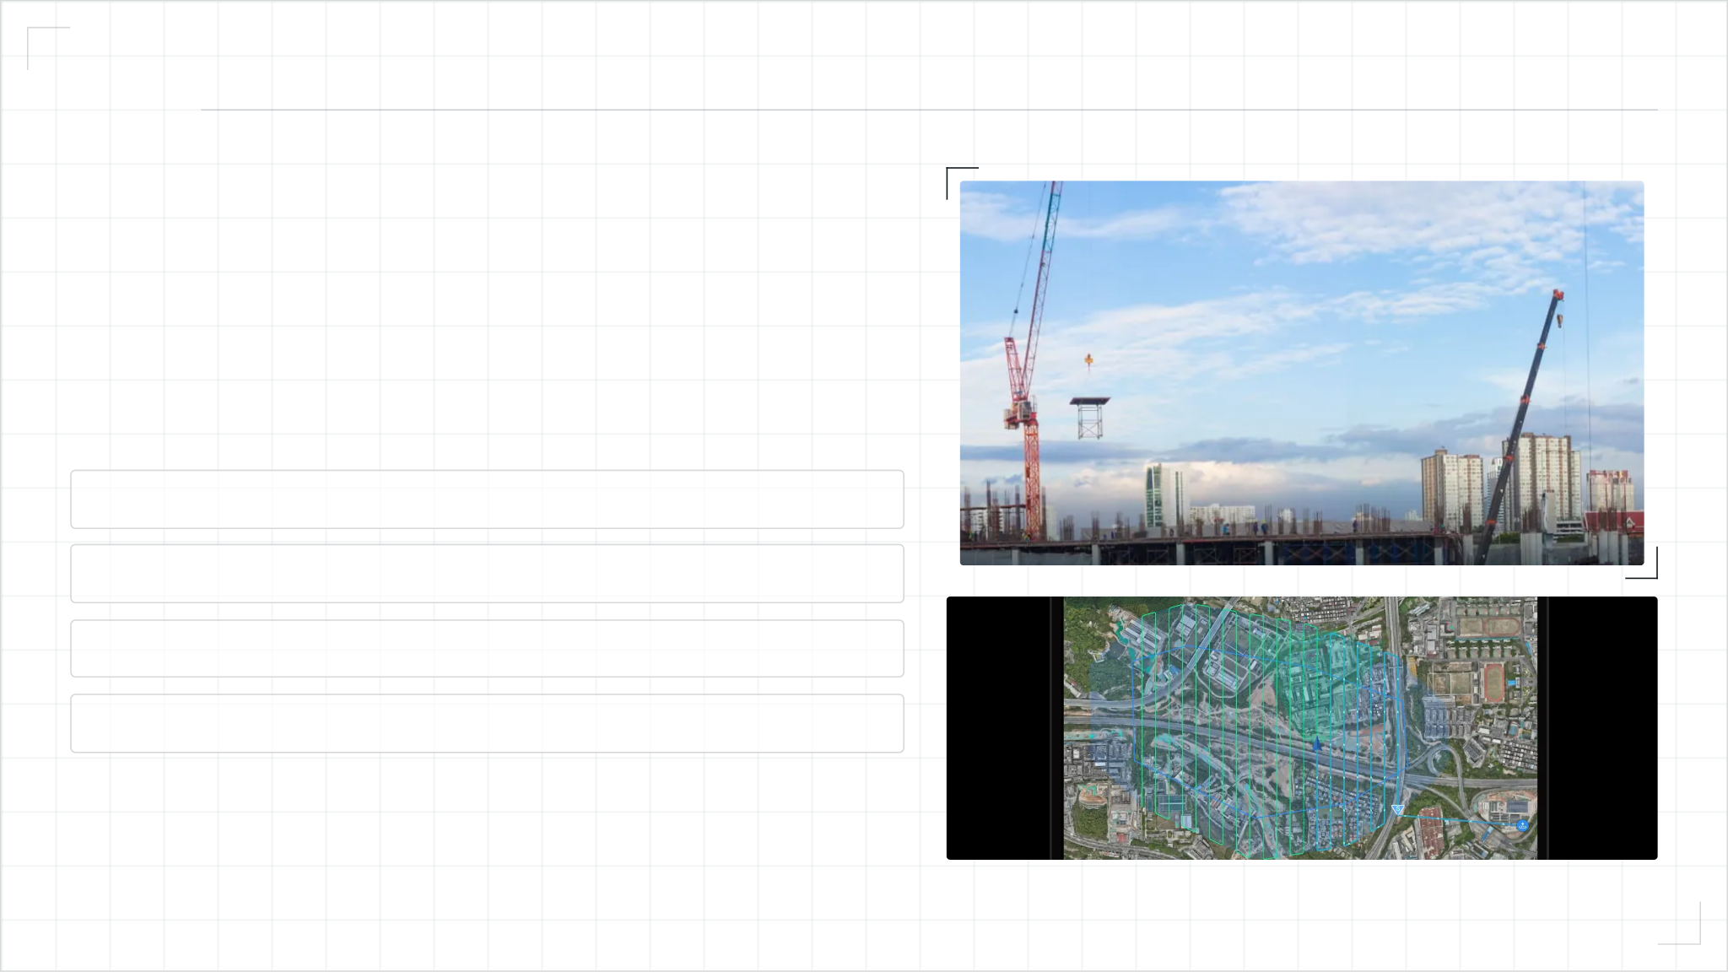
03 / ЭТАП 1
Воздушное обследование формирует цифровой слепок объекта
Автоматический облёт БПЛА по заранее сформированным маршрутам непрерывно создаёт актуальную копию площадки.
01
Фотограмметрическая съёмка и ортофотоплан площадки.
02
Построение актуальной 3D-модели объекта на каждый облёт.
03
Контроль техники и персонала на территории стройплощадки.
04
Облачная передача данных в реальном времени.
03 / 10

Slide 4
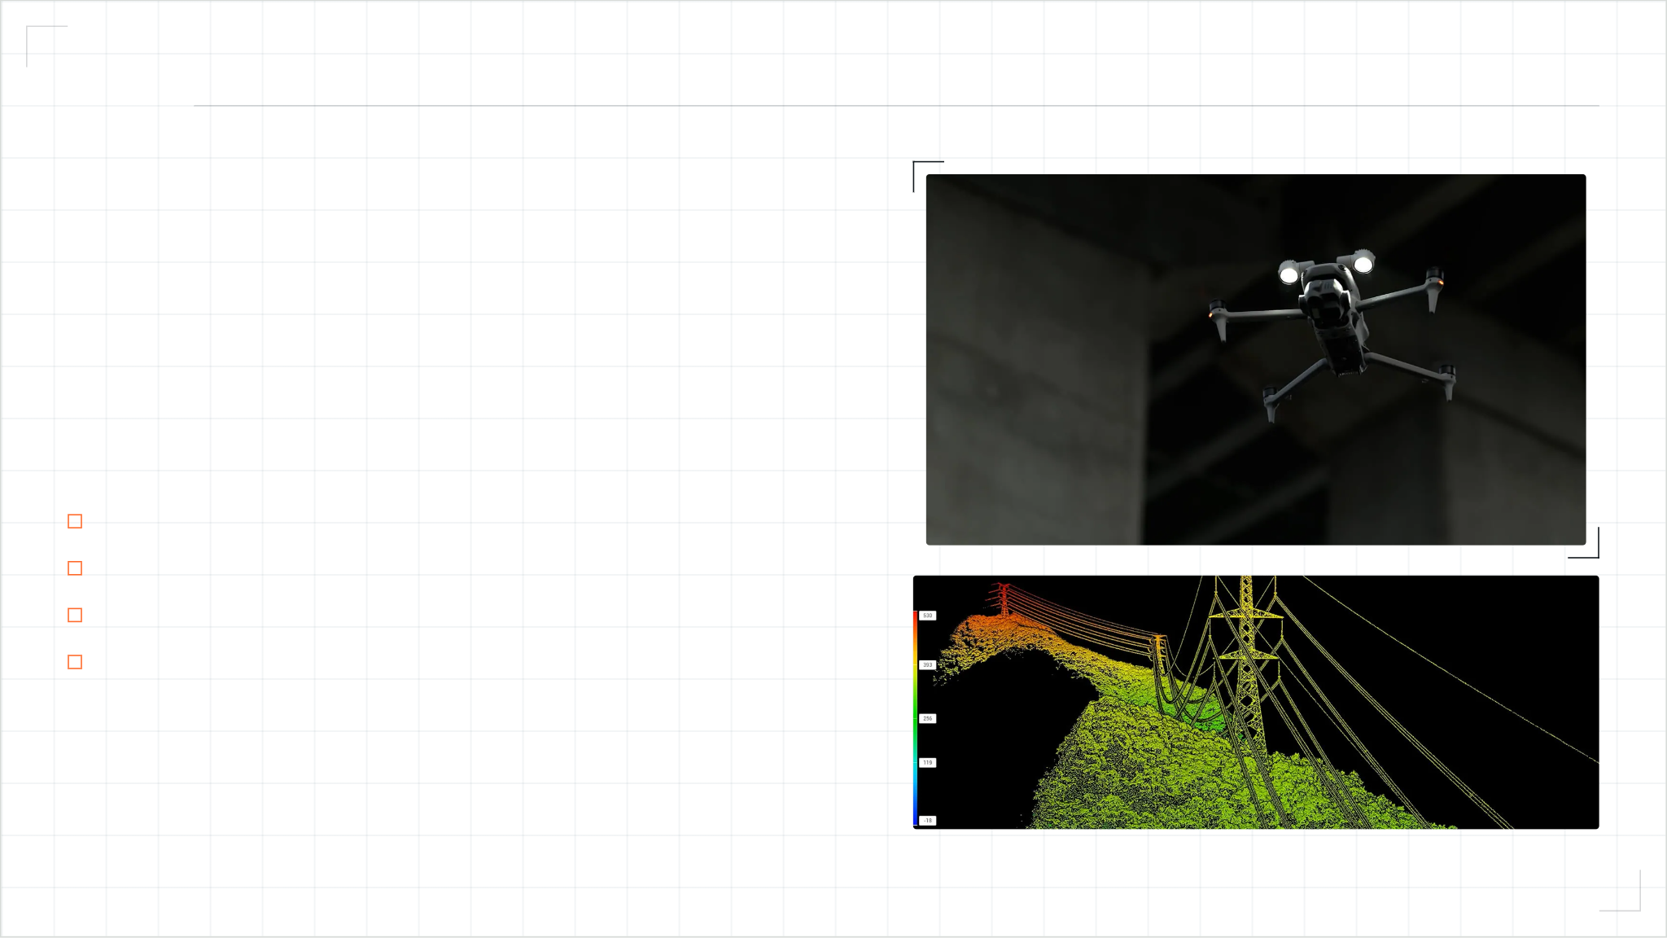
04 / ЭТАП 2
Роботизированная инспекция закрытых зон и скрытых работ
После завершения облёта платформа выполняет глубокое сканирование помещений с использованием LiDAR, HD-камер и алгоритмов автономного позиционирования.
Контроль качества скрытых работ.
Учёт строительных материалов на складах.
Выявление отклонений от чертежей.
Автономная навигация внутри здания.
04 / 10

Slide 5
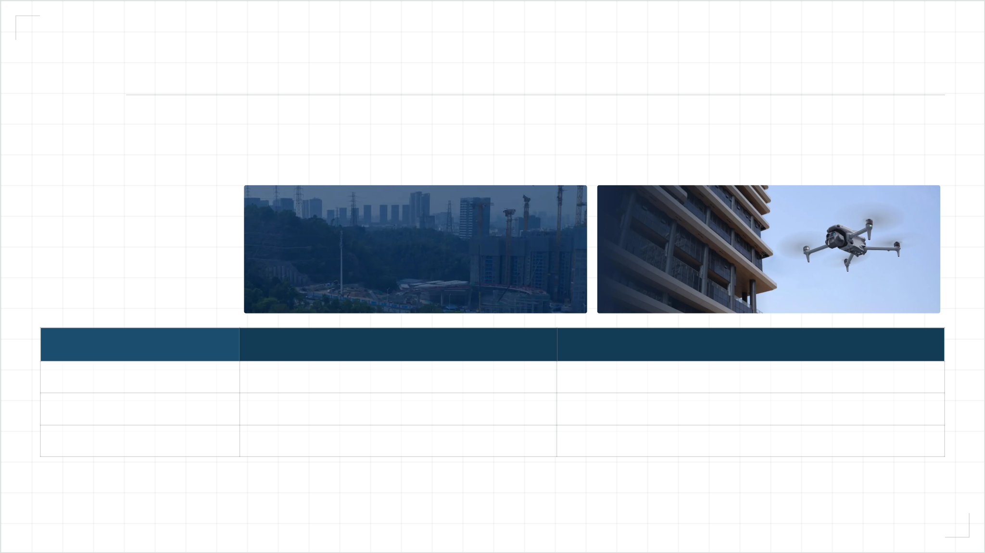
05 / ПОКРЫТИЕ
Комплексное покрытие достигается за счёт синергии макро- и микро-сканирования
Параметр
Воздушный сканер (БПЛА)
Наземный сканер (робот)
Зона покрытия
Внешний контур и генплан
Внутренние помещения и этажи
Тип собираемых данных
Ортофотоплан, 3D-каркас
Точечные LiDAR-сканы, HD-фото узлов
Ключевая задача
Контроль объёмов и логистики
Контроль качества и дефектовка
05 / 10

Slide 6
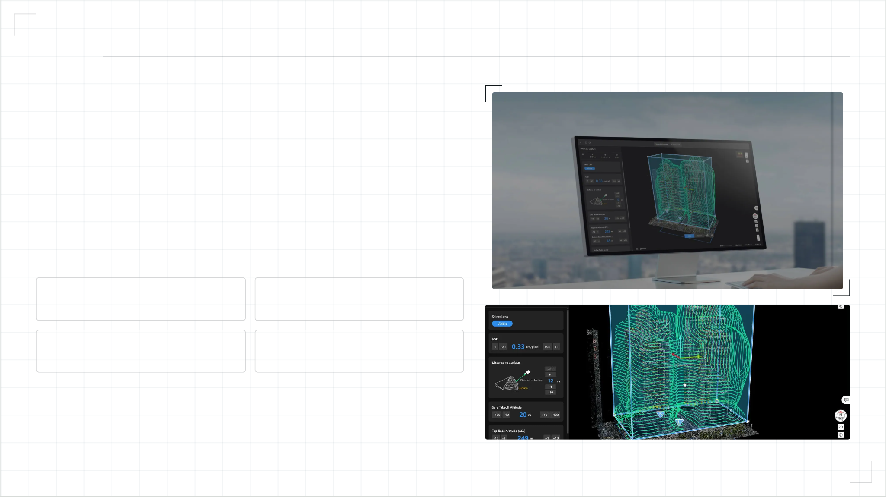
06 / ЭТАП 3
Сопоставление физической реальности с проектной BIM-моделью
Полученные фактические данные автоматически накладываются на CAD-чертежи и план производства работ.
01
Фактический объём выполненных работ.
02
Количество использованных материалов.
03
Отклонения от проектных параметров.
04
Соблюдение строительного графика.
06 / 10

Slide 7
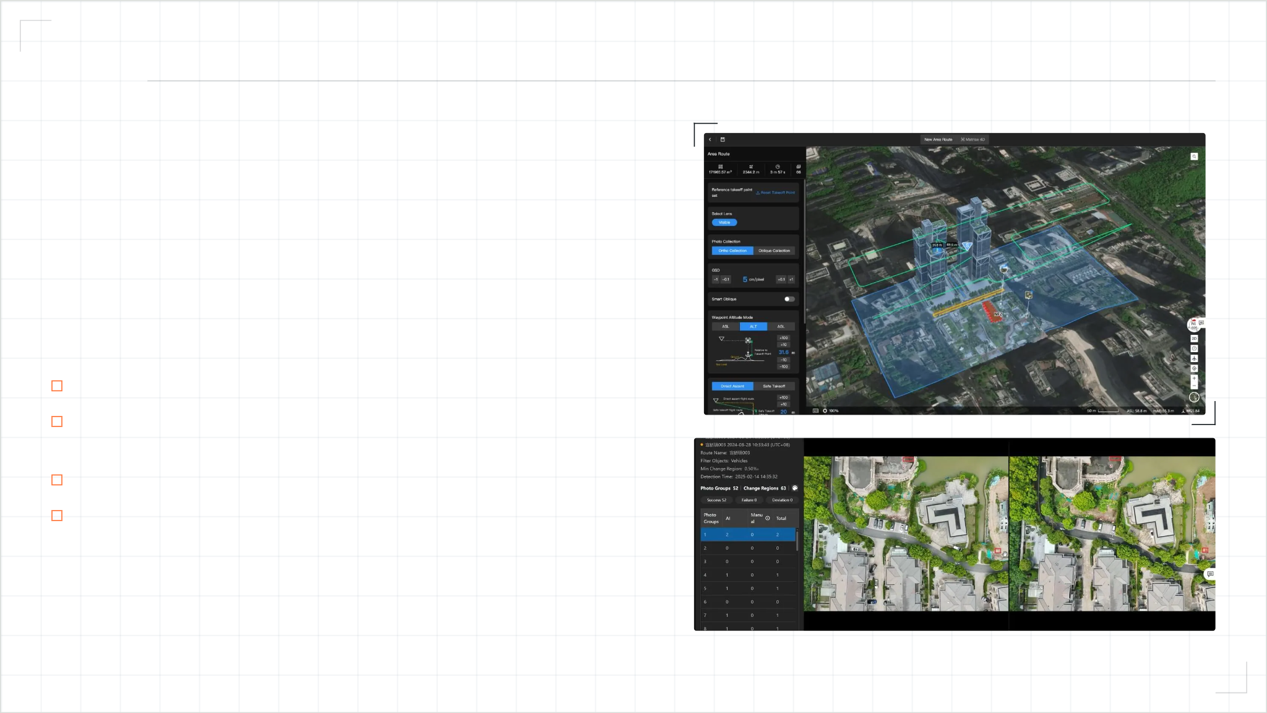
07 / ЭТАП 4
Нейросети классифицируют объекты и выявляют нарушения
Алгоритмы искусственного интеллекта анализируют визуальные данные для автоматического формирования аналитических отчётов.
Подсчёт объёма залитого бетона.
Учёт установленных элементов и смонтированных конструкций.
Фиксация строительных дефектов.
Выявление нарушений техники безопасности.
07 / 10

Slide 8
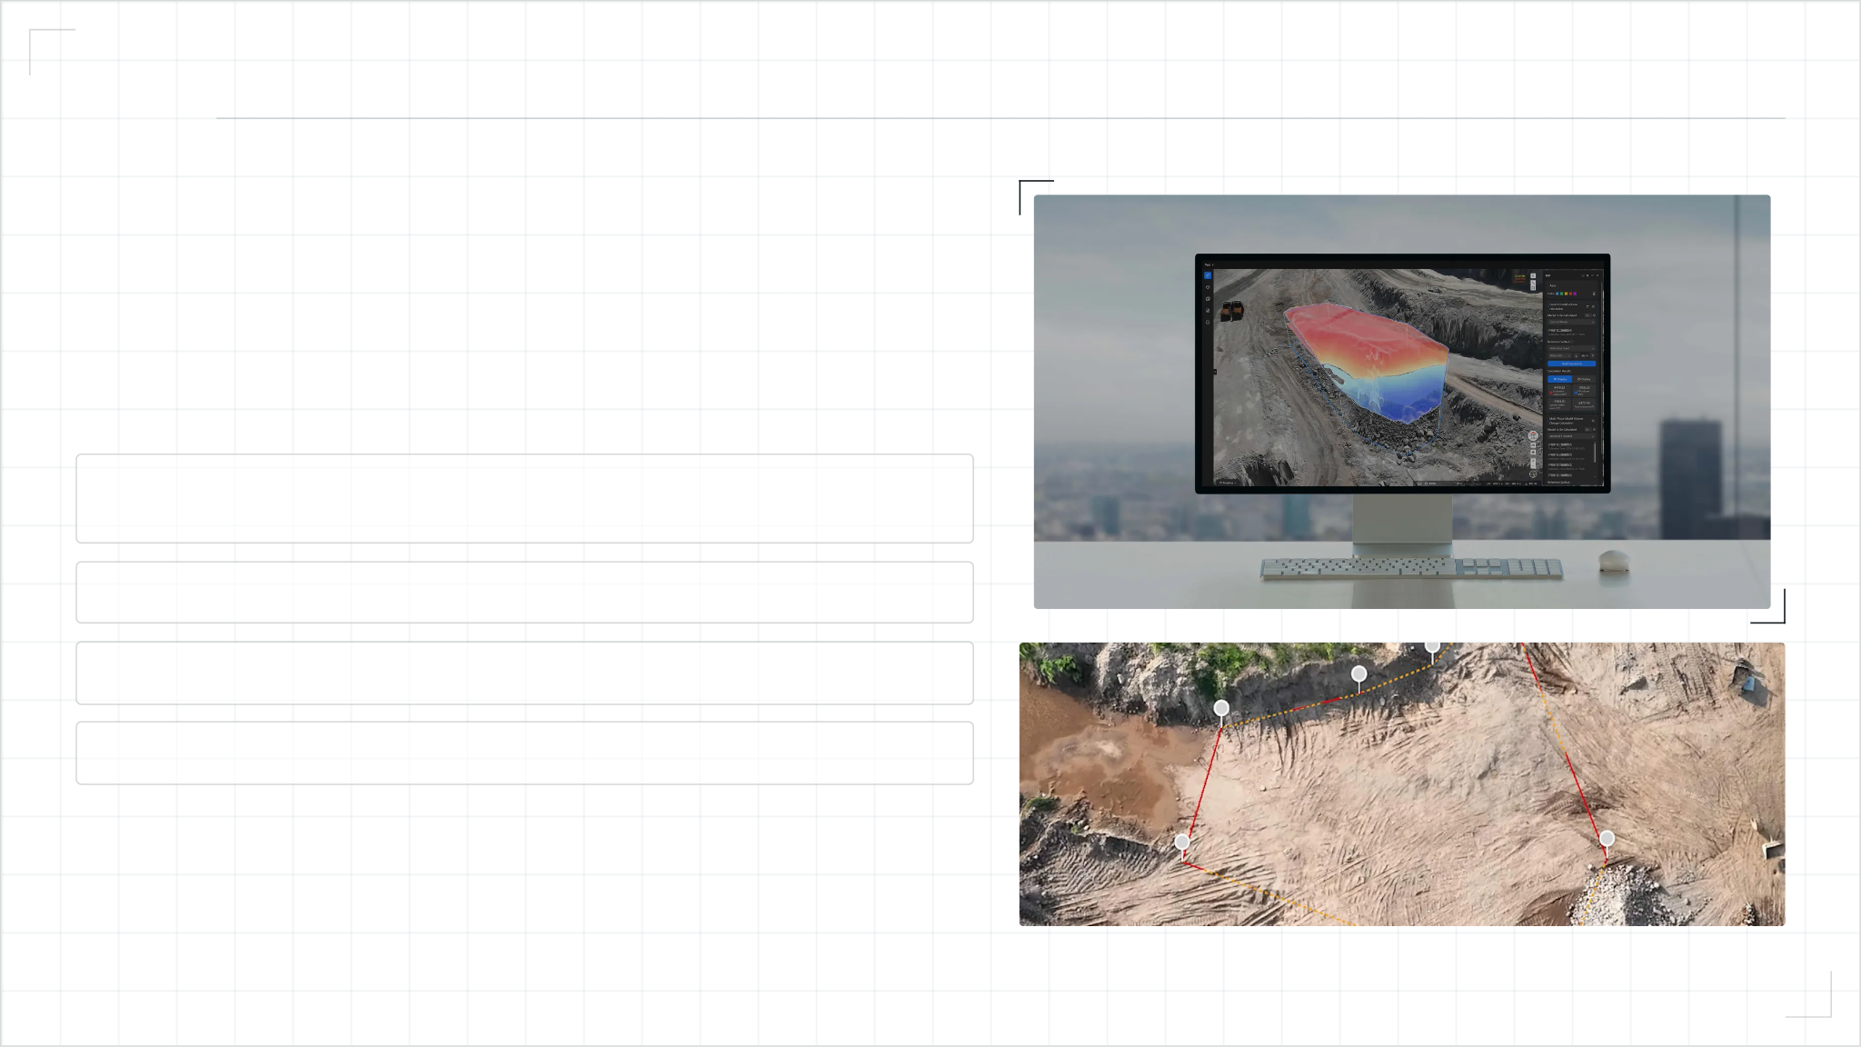
08 / ОБЪЁМЫ
Объёмы и материалы считаются по цифровой модели
01
Расчёт земляных работ: выемка и насыпь считаются по модели, без выхода геодезиста в котлован.
02
Складские запасы: объём отвалов и штабелей материалов на площадке.
03
Динамика по датам: сравнение съёмок показывает выработку за период.
04
Сверка с актами: фактические объёмы против предъявленных подрядчиком.
08 / 10

Slide 9
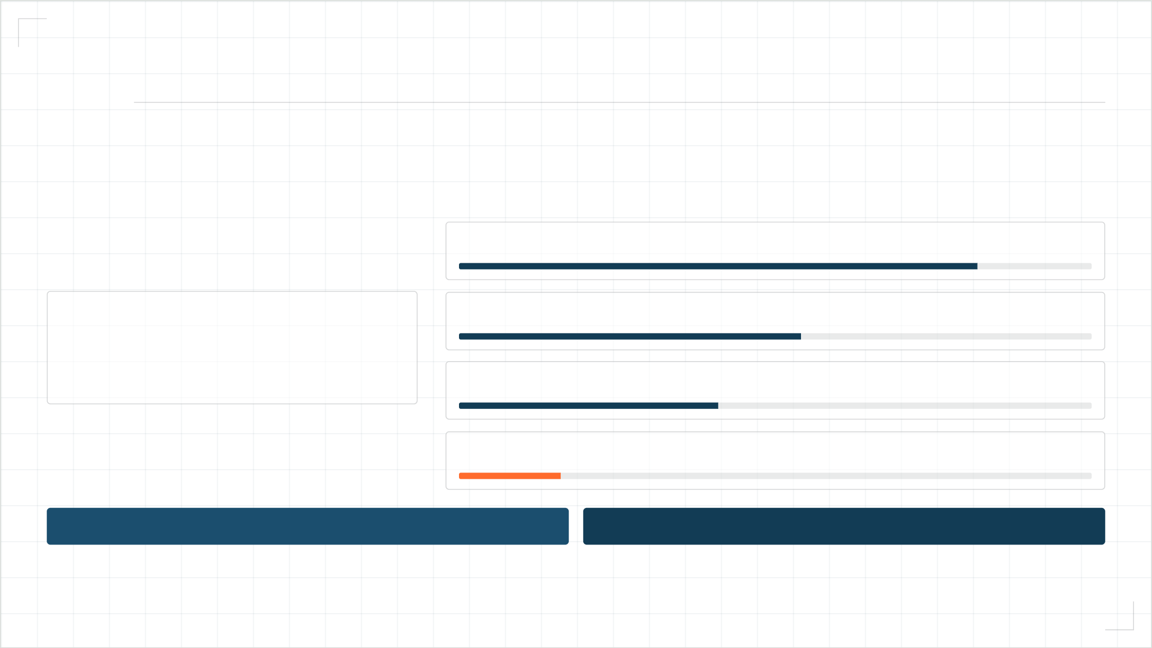
09 / СВОДКА
Оперативная сводка: данные реального времени для принятия решений
Монтаж металлоконструкций
82%
Монтаж фасадных элементов
54%
68%
Готовность объекта
Устройство инженерных сетей
41%
Календарный график: отклонение
+5 дней
Освоение строительных материалов — 72%
Сводка обновляется после каждого облёта
09 / 10

Slide 10
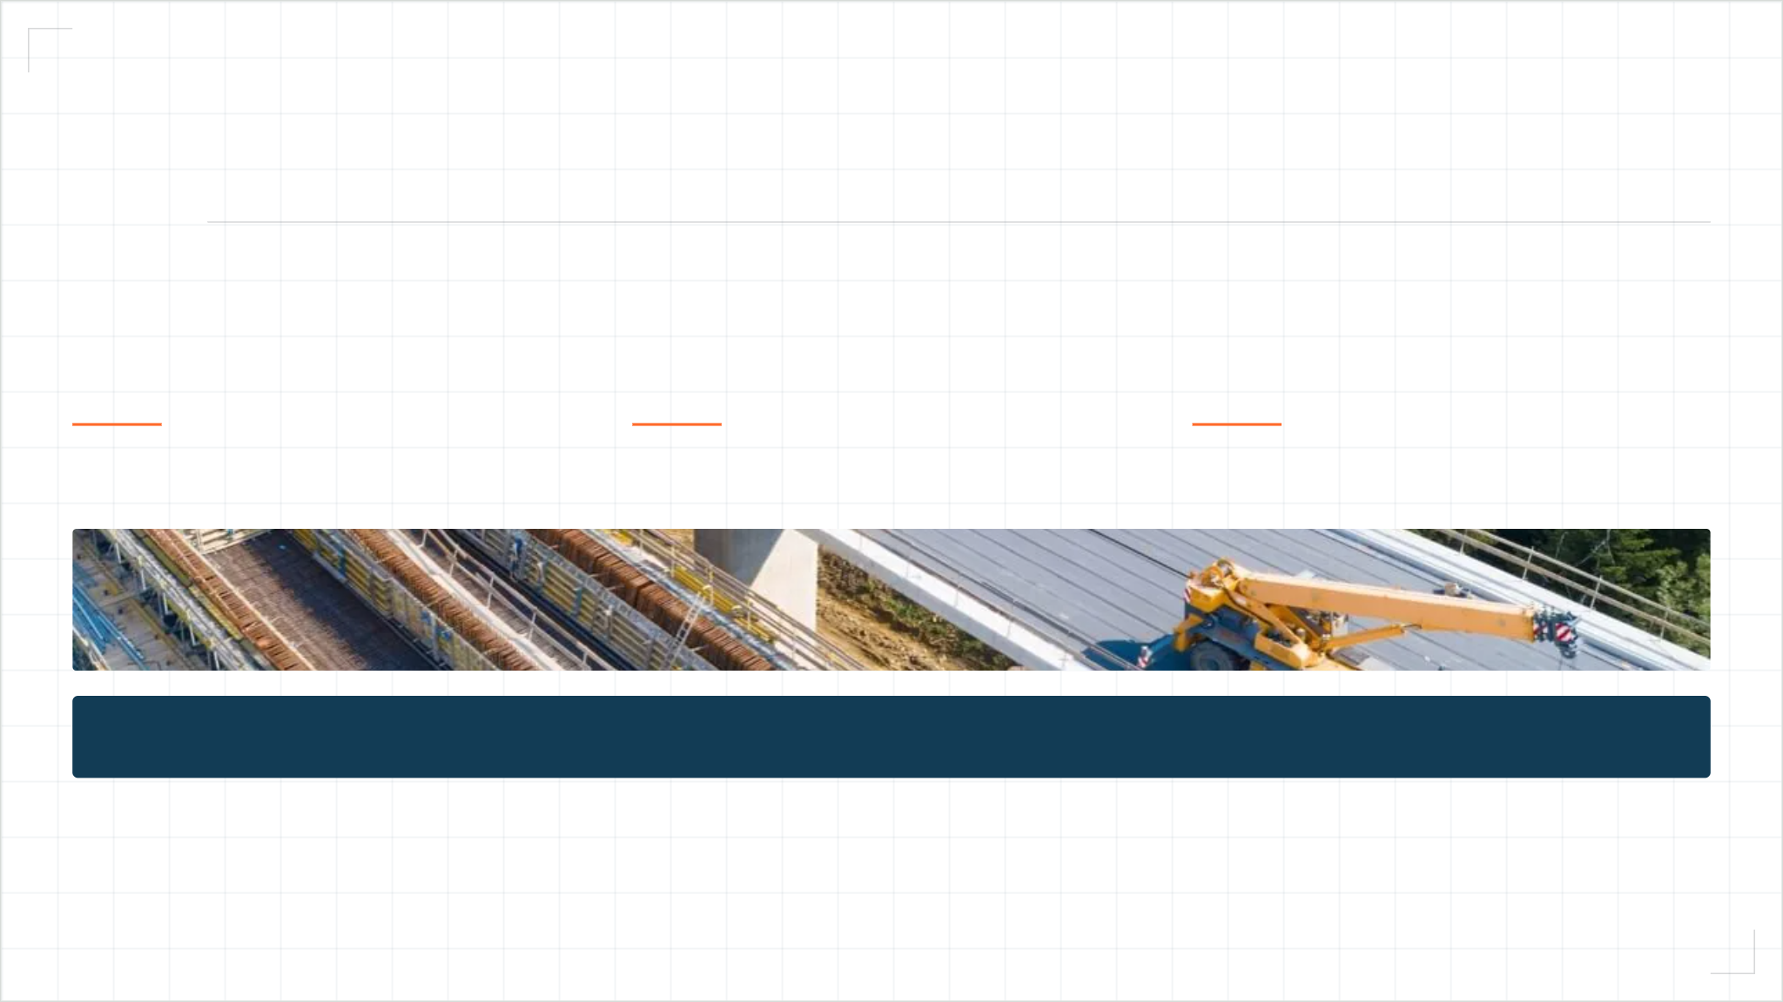
10 / ЭФФЕКТ
Автоматизация контроля кардинально снижает риски и издержки
−80%
24/7
100%
Время на инспекцию объекта. Облёт вместо пеших обходов и ручных замеров.
Обновление цифрового двойника. Ежедневно и без присутствия людей.
Прозрачность. Для заказчика, подрядчика и инвестора.
Система обеспечивает автоматический расчёт строительной готовности и практически полностью исключает человеческий фактор при контроле выполнения работ
10 / 10

